Slide 1
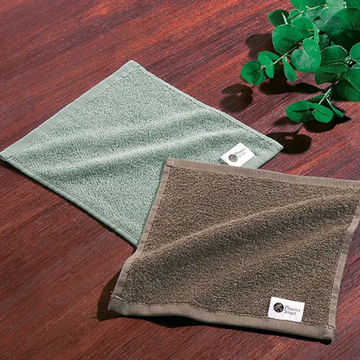


【提案書】
再生PET配合ミニタオル
特徴
SDGsに貢献できるエコな再生PETポリエステルを配合したシンプルですっきりとしたミニタオルです。老若男女問わず使用できるシンプルな無地タイプのためノベルティ用にもおすすめ。
納期
納期スペース
仕様
素材：綿・ポリエステル（再生PET使用）・レーヨン混
サイズ：約200×200mm
包装：ポリ袋入
注意事項：2色アソート＊色・柄は指定できません。
備考：約45匁
お見積
お見積りスペース

